Slide 1
SEMANA 5
Publicacion del Artifact
y Evaluacion Cruzada
Benchmark Reproducible de Multiplicacion de Matrices NxN
C++ | Go | Java | Python
Experimentacion Computacional Reproducible
ACM Artifact Review & Badging - Octubre 2026
Notes:
Portada de la presentacion Semana 5. Publicacion del artifact en Zenodo y proceso de evaluacion cruzada.

Slide 2
01
Contenido del Artifact
Que incluye el paquete publicado
Notes:
Seccion 1: Contenido del artifact publicado.

Slide 3
Codigo fuente de las implementaciones
{ }
Go
J
Py
C++
Go
Java
Python
gcc:13 / -O0
implementations/cpp/
golang:1.22
implementations/go/
eclipse-temurin:21
implementations/java/
python:3.12-slim
implementations/python/
matrix_mult.cpp
matrix_mult.go
MatrixMult.java
matrix_mult.py
Algoritmo naive O(n^3) con triple bucle anidado identico en los 4 lenguajes
LCG seed=42/43
Sin BLAS/NumPy
Solo multiplicacion
Generador identico
Triple bucle puro
Cronometro aislado
Notes:
Codigo fuente de las 4 implementaciones del algoritmo naive de multiplicacion de matrices.

Slide 4
Documentacion y entorno reproducible
R
README.md
D
4 Dockerfiles
Instrucciones completas de reproduccion
Pregunta de investigacion e hipotesis
Tabla de variables y diseno experimental
Entorno de ejecucion (CPU, RAM, OS)
Pasos 1-4 para reproducir con Docker
gcc:13 para C++ (compilado -O0)
golang:1.22 para Go
eclipse-temurin:21 para Java
python:3.12-slim para Python
Imagenes base oficiales del lenguaje
S
Pipeline Snakemake
L
Licencia y FAIR
Regla run_benchmark por lenguaje y tamano
Reglas merge_language + merge_all
Regla analysis -> analyze.py
Ejecucion: snakemake --cores 1
Licencia MIT (LICENSE)
Mini datasheet FAIR (FAIR_datasheet.md)
Procedencia, estructura y limitaciones
Condiciones de reutilizacion
Notes:
README.md con instrucciones completas, 4 Dockerfiles, pipeline Snakemake, licencia MIT y datasheet FAIR.

Slide 5
Archivos de resultados y analisis
Archivos CSV
Analisis estadistico
cpp.csv
30 registros
anova_results.txt
ANOVA de 2 factores
go.csv
30 registros
tukey_results.txt
Comparaciones post-hoc
java.csv
30 registros
descriptive_stats.csv
Media, std, min, max
python.csv
30 registros
benchmark.csv
120 registros (consolidado)
Graficos generados
Columnas: language, N, repetition, time_seconds
boxplot_by_language.png
interaction_plot.png
boxplot_comparison.png
interaction_chart.png
4 x 3 x 10 = 120 observaciones
bar_chart_comparison.png
speedup_chart.png
4 lenguajes x 3 tamanos x 10 repeticiones
heatmap_times.png
Notes:
Archivos CSV individuales y consolidado, resultados de analisis estadistico y 7 graficos generados automaticamente.

Slide 6
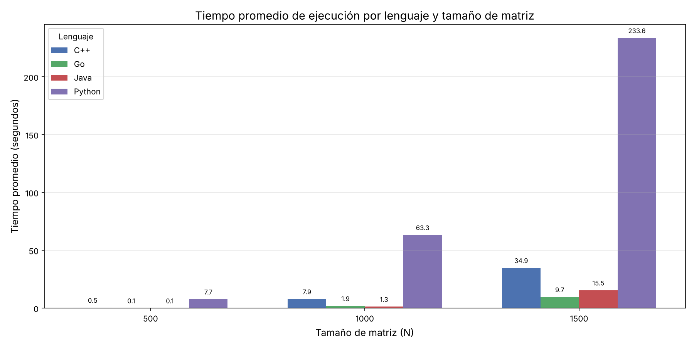
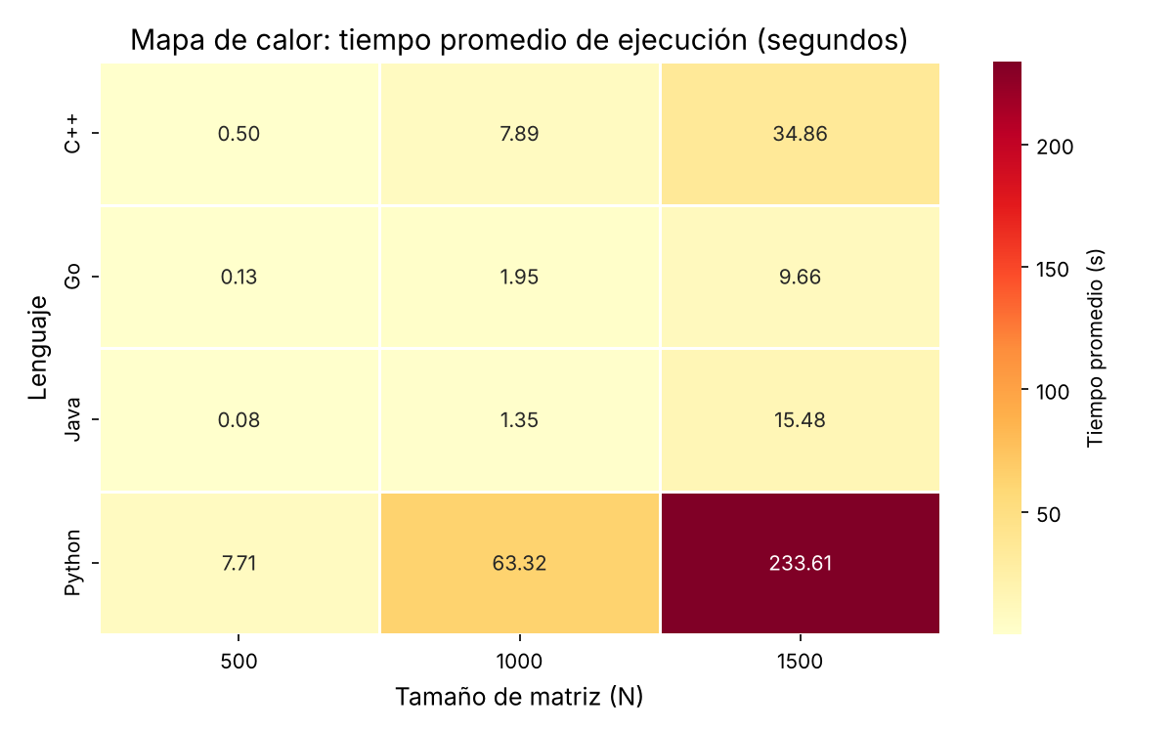
Graficos: Comparacion de tiempos
Tiempo promedio por lenguaje y tamano de matriz (N=500, 1000, 1500)
Python domina con 233.6s para N=1500 | Go es el mas rapido: 9.66s para N=1500
Notes:
Graficos de barras y heatmap mostrando la comparacion de tiempos promedio entre los 4 lenguajes.

Slide 7
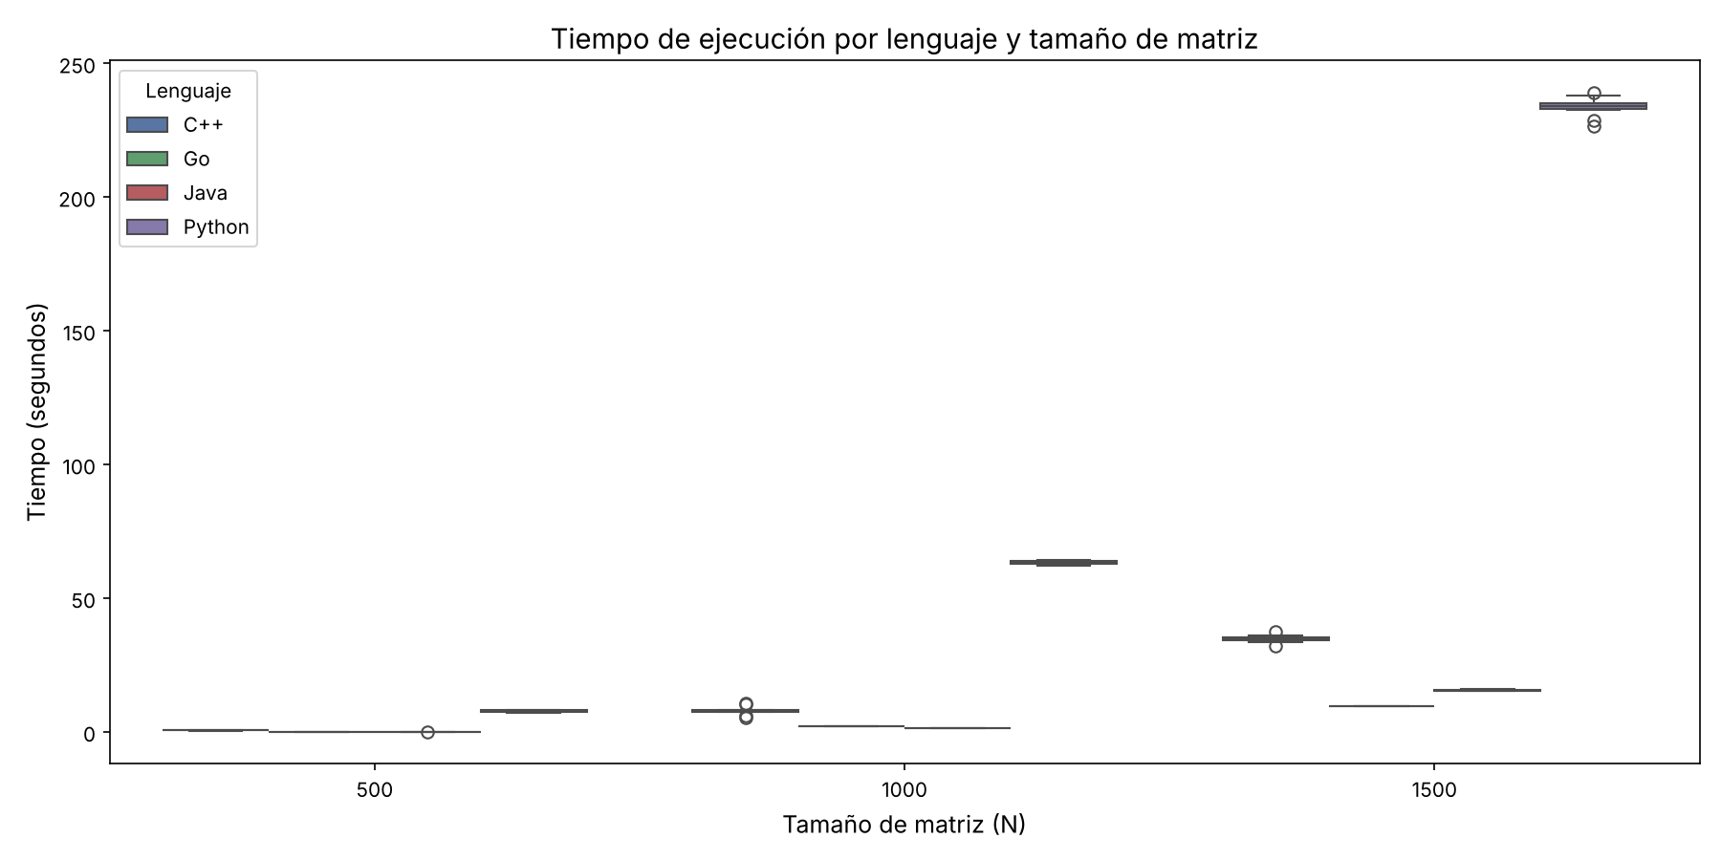
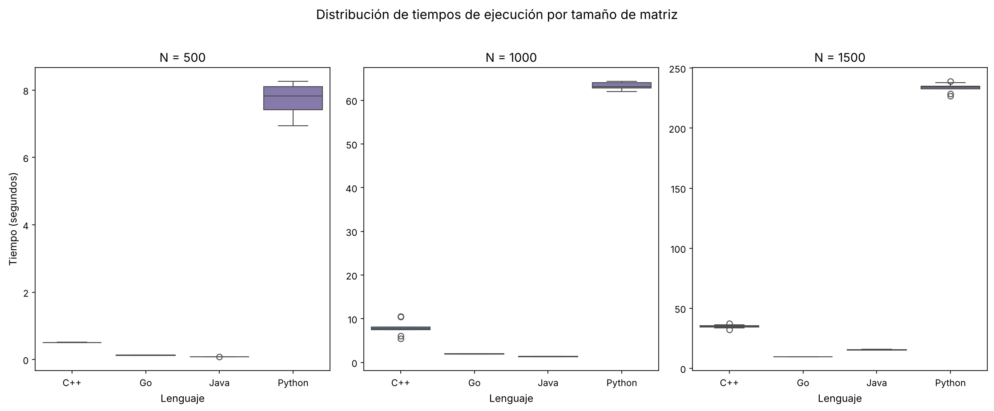
Graficos: Distribucion de tiempos
Boxplots mostrando variabilidad y outliers por lenguaje y tamano de matriz
Baja varianza en Go y Java | Mayor dispersion en Python a medida que N crece
Notes:
Boxplots mostrando la distribucion de tiempos por lenguaje. Se observa baja varianza en Go y Java.

Slide 8
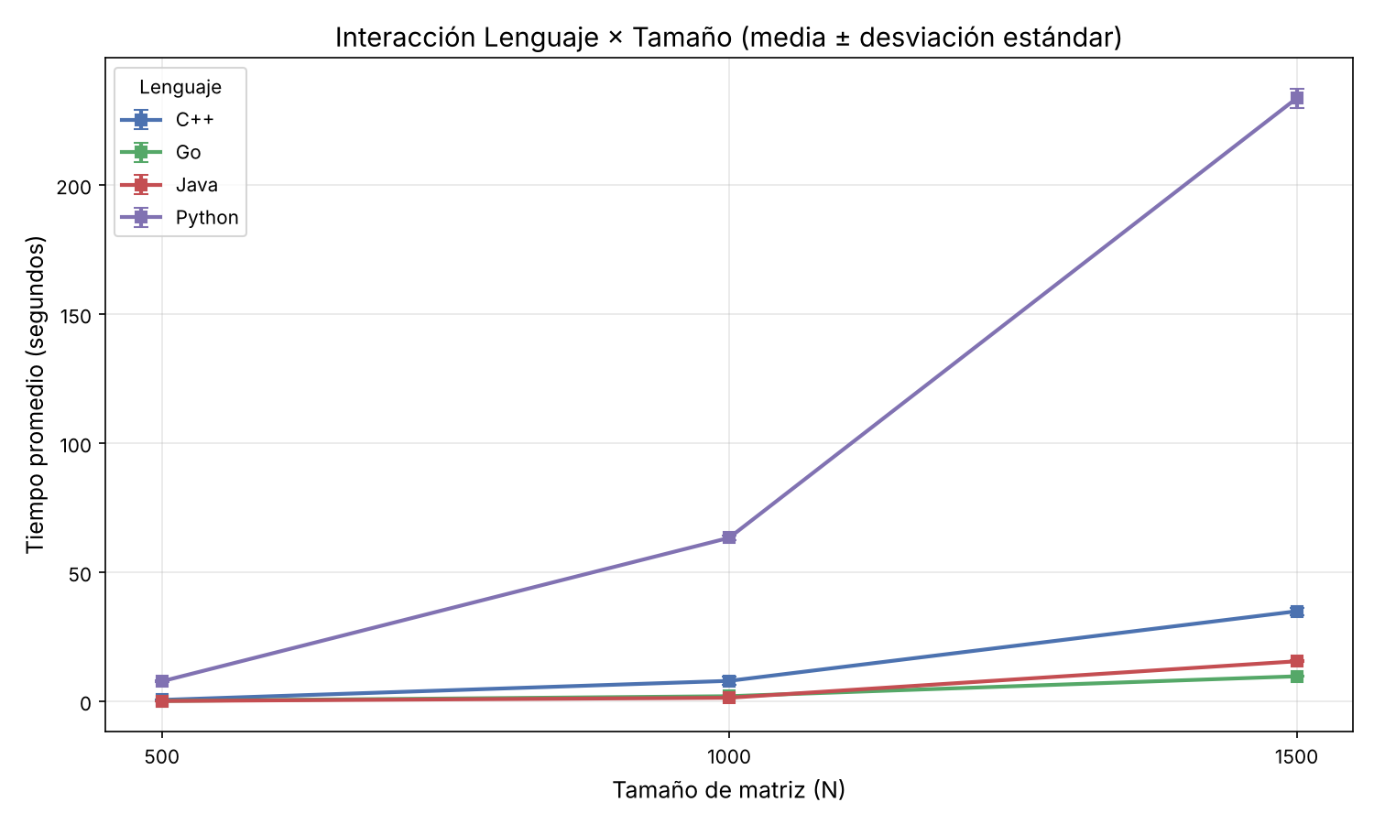
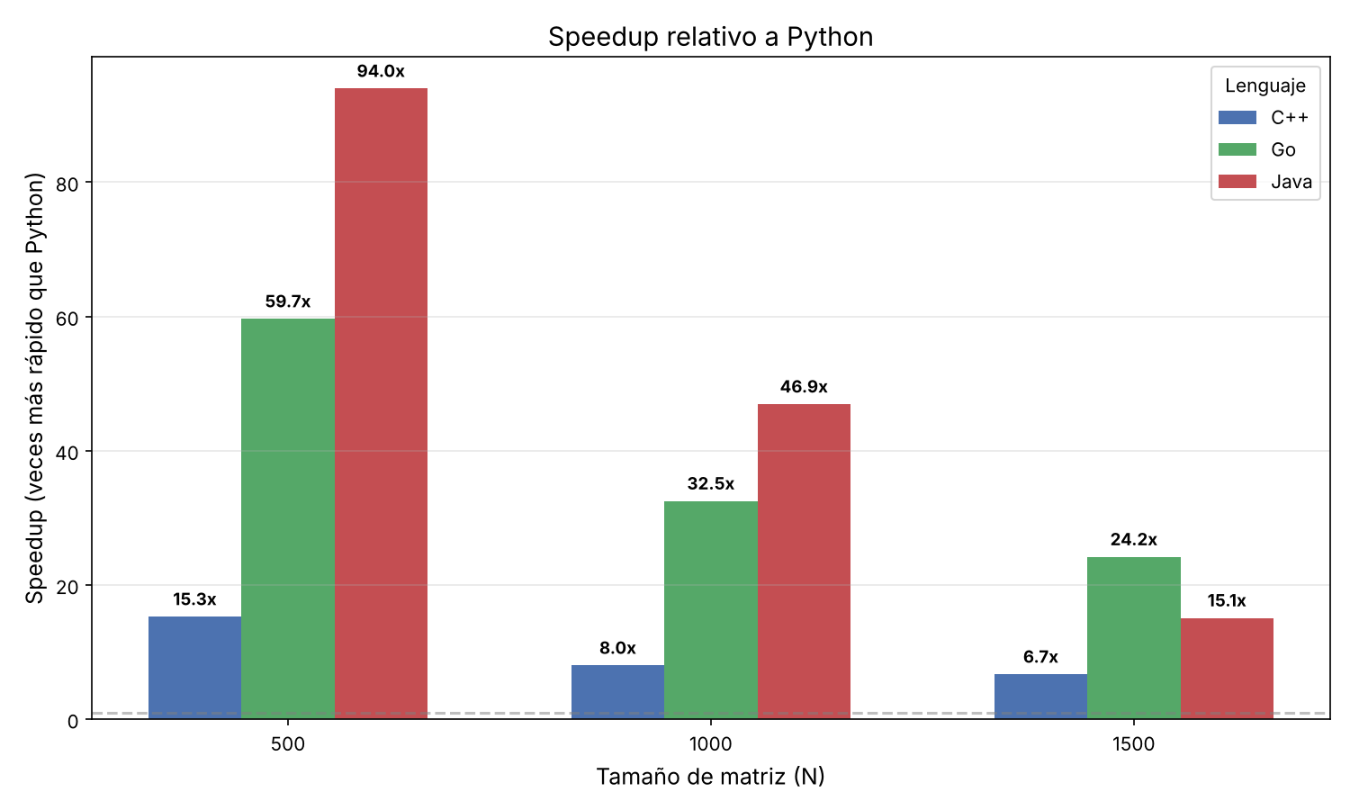
Graficos: Interaccion y Speedup
Interaccion lenguaje x tamano (ANOVA p < 0.001) | Speedup relativo a Python
Java 94x mas rapido que Python (N=500) | Go consistente ~24-60x mas rapido
Notes:
Grafico de interaccion mostrando efecto significativo lenguaje x tamano, y speedup relativo a Python.

Slide 9
02
Publicacion en Zenodo
Obtencion del DOI y criterio ACM Available

Slide 10
Proceso de publicacion en Zenodo
1
Conectar repositorio
Vincular cuenta GitHub con Zenodo y habilitar el repositorio matrix-benchmark
2
Crear release en GitHub
Crear un tag/release (ej. v1.0.0) que dispare la captura automatica en Zenodo
3
Verificar en Zenodo
Confirmar que Zenodo capturo el release y genero el DOI automaticamente
4
Actualizar README.md
Incorporar el DOI y el badge de Zenodo en el archivo README.md del repositorio
DOI: 10.5281/zenodo.XXXXXXX -> Incorporar en README.md
Notes:
Pasos para publicar en Zenodo: conectar GitHub, crear release, obtener DOI e incorporarlo en README.

Slide 11
03
Evaluacion Cruzada
ACM Artifact Review & Badging entre companeros

Slide 12
Proceso de evaluacion cruzada
Que debe hacer el evaluador
Que debe verificar
1
Reproducir el experimento usando unicamente el artifact publicado
✓
Los 4 contenedores Docker se ejecutan correctamente
2
Seguir README.md y archivos de configuracion
✓
Se generan cpp.csv, go.csv, python.csv y java.csv
3
Construir los 4 entornos Docker
✓
Los CSV se integran en benchmark.csv automaticamente
4
Ejecutar el pipeline Snakemake completo
✓
El analisis estadistico se ejecuta sin errores
5
Verificar el flujo: implementaciones -> resultados -> analisis -> graficos
✓
Se generan tablas y graficos correctamente
Registrar durante la evaluacion:
Dificultades encontradas y dependencias faltantes
Errores o ambiguedades en la documentacion
Modificaciones necesarias para reproducir
Diferencias entre resultados obtenidos y reportados
Notes:
Proceso de evaluacion cruzada: reproducir usando el artifact, verificar Docker y CSV, registrar problemas.

Slide 13
04
Criterios ACM Artifact
Functional -> Reusable -> Available

Slide 14
ACM Artifact Review & Badging
Functional
Reusable
Available
Alcanzado
Alcanzado
DOI pendiente
✓
El codigo se ejecuta correctamente
✓
Pipeline Snakemake automatizado
✓
GitHub publico con licencia MIT
✓
Produce los resultados documentados
✓
Docker para entornos reproducibles
✓
FAIR_datasheet.md incluido
✓
120 observaciones generadas
✓
Semilla fija (LCG seed=42/43)
✓
Publicacion en Zenodo pendiente
✓
ANOVA y Tukey ejecutados sin errores
✓
Documentacion completa
✓
DOI requerido para completar
Notes:
Los tres criterios ACM: Functional y Reusable alcanzados, Available pendiente del DOI de Zenodo.

Slide 15
05
Presentacion Final
Que presentar en la ultima clase

Slide 16
Contenido de la presentacion final
Resultados principales del experimento
1
Hallazgos clave del benchmark: Go y Java mas rapidos, Python ~16x mas lento, interaccion significativa lenguaje x tamano
Artifact publicado en Zenodo
2
Version publicada con DOI, contenido del paquete, cumplimiento de criterios ACM Functional, Reusable y Available
Experiencia de evaluacion cruzada
3
Resultados de evaluar el artifact de un companero: dificultades, errores, diferencias en resultados, modificaciones necesarias
Notes:
Tres bloques de la presentacion final: resultados, artifact en Zenodo, y experiencia de evaluacion cruzada.

Slide 17
Repositorio
github.com/jffp-alt/matrix-benchmark
Pendiente
Publicar en Zenodo y obtener DOI
Incorporar DOI en README.md
Evaluar artifact de un companero
Experimentacion Computacional Reproducible
PUC - Octubre 2026
Notes:
Slide final con repositorio, pendientes y contexto del curso.

